Slide 1
Semantisatieverhaal B:
Hebben jullie wel eens een Amber Alert op je telefoon binnen gekregen? Zo’n sms’je dat de politie stuurt wanneer een kind vermist wordt. Ik krijg ze zelden. Ik krijg ze bijna nooit. Amber Alerts slaan wel aan. Aanslaan betekent dat ze een succes zijn of worden. Mensen letten extra op. En kinderen worden terug gevonden. Het lijkt me zo intens (heel erg, hevig)… je kind kwijtraken op een bomvol station bijvoorbeeld. Dat je je ineens realiseert: Oh nee, hij is weg! Zich realiseren betekent iets beseffen. Dan word je radeloos of wanhopig en wil je overal gaan zoeken, maar waar? Vaak is er iemand in de buurt die gelijk in actie komt. Een echte initiatiefnemer. De initiatiefnemer is iemand die begint zonder af te wachten wat anderen gaan doen. Die belt bijvoorbeeld de politie voor hulp. Daar heb je dan ook echt behoefte aan: hulp. De behoefte is iets wat je nodig hebt. De angst die je voelt als je kind vermist wordt, moet je later wel verwerken. Verwerken betekent ergens mee omgaan. Dat ben je niet snel vergeten. Soms maken deze mensen nog meer nare dingen mee en lijkt het leven allemaal kommer en kwel. Dus een en al narigheid. Als ik op een bomvol station sta met een klein kind hou ik het heel bewust dicht bij me. Bewust is met volle verstand. Zodat het kind niet per ongeluk met een grote groep mensen mee een trein in stapt.
B
Notes:
Woordenoverzicht
kommer en kwel: een en al narigheid
aanslaan: een succes zijn of worden
de initiatiefnemer: iemand die begint zonder af te wachten wat anderen gaan doen
de behoefte: iets wat je nodig hebt
zich realiseren: iets beseffen
zelden: bijna nooit
bewust: met volle verstand
radeloos: wanhopig
verwerken: ergens mee omgaan
intens: heel erg, hevig

Slide 2
Gerarda Das
Marjan ter Harmsel
Mandy Routledge
Francis Vrielink
Week 44 – 31 oktober 2023
Niveau B

Slide 3
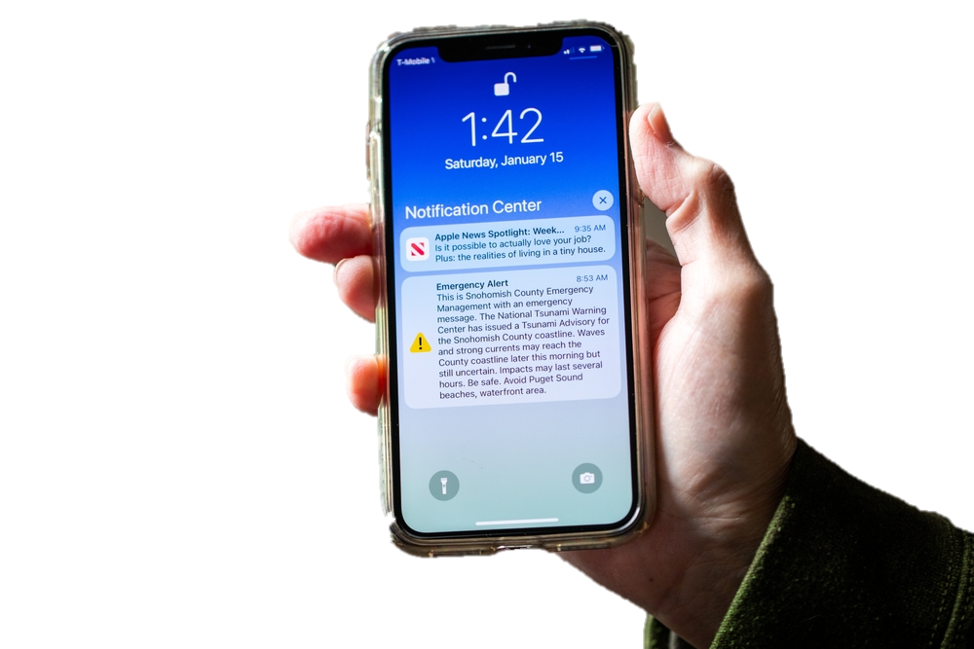
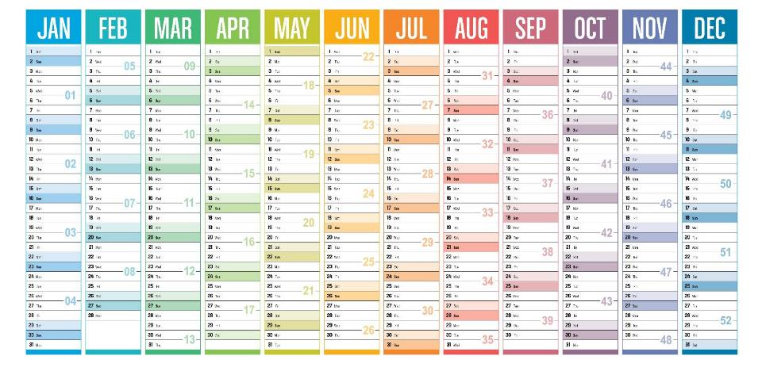
zelden

Slide 4
aanslaan

Slide 5
intens

Slide 6
zich realiseren

Slide 7
radeloos

Slide 8
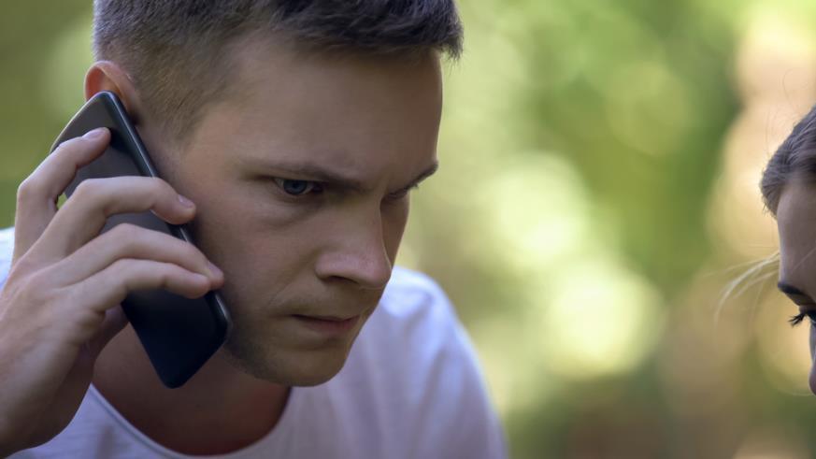
de initiatiefnemer

Slide 9
de behoefte

Slide 10
verwerken

Slide 11
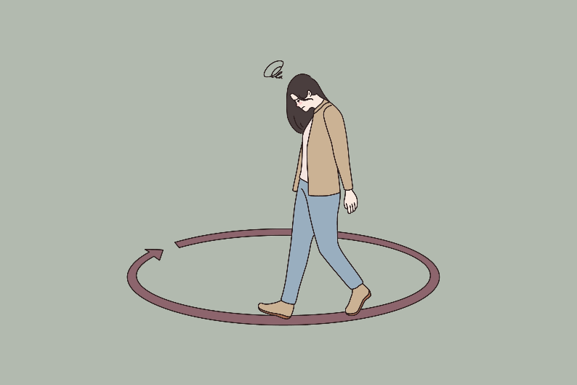
kommer en kwel

Slide 12
bewust

Slide 13
Op de woordmuur:

Slide 14
intens
mild
= heel erg, hevig
Het lijkt me heel intens om je kind kwijt te raken op een druk station.
= zacht
De moeder reageerde mild toen haar dochter gevallen was.

Slide 15
bewust
onbewust
= met het volle verstand
Als ik op een vol station sta met een klein kind, hou ik het bewust dicht bij me.
= niet wetend wat je doet
Doordat ze aan het bellen is, is ze zich onbewust van haar omgeving.

Slide 16
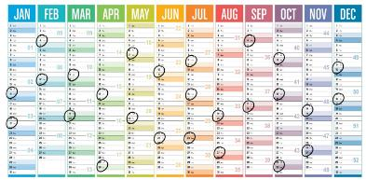
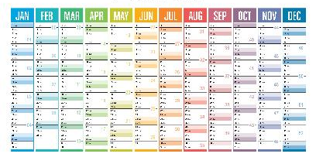
om de haverklap
zelden
= steeds weer, steeds opnieuw
Ik krijg om de haverklap post van de Postcodeloterij.
= bijna nooit
Ik krijg zelden een Amber Alert.
Postcodeloterij

Slide 17
voor de wind gaan
kommer en kwel
= alles gaat goed
Het gaat haar voor de wind. Alles gaat goed.
= een en al narigheid
Haar leven is kommer en kwel. Alles zit tegen.

Slide 18
Amber Alert werd in 2008 in Nederland gelanceerd. De jaren daarna groeide het gebruik van Amber Alerts. Het slaat goed aan. Veel mensen letten op na een Amber Alert.
2008
aanslaan
groeien
= een succes zijn of worden
lanceren
= de wereld inbrengen

Slide 19
Opeens realiseerde ze zich dat haar zoontje weg was. Ze werd radeloos; ze wist niet wat ze moest doen. Toen haar zoontje weer terecht was, moest ze alles wel even verwerken.
verwerken
radeloos
zich realiseren
= ergens mee omgaan
= wanhopig
= iets beseffen

Slide 20
Ze heeft behoefte aan hulp. Bijvoorbeeld een initiatiefnemer die de politie belt of emotionele steun.
de initiatiefnemer
de behoefte
= iemand die begint zonder af te wachten wat anderen gaan doen
= iets wat je nodig hebt
de emotionele steun

